Slide 1
ЧТОБЫ ПОМНИЛИ ЕГО ИМЯ

Slide 2
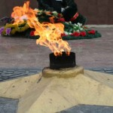

Slide 3
Люди должны помнить не только день окончания войны – День Победы, но и трагическую дату её начала. Должны помнить тех, кто сражался на той войне. Должны помнить их имена.

Slide 4
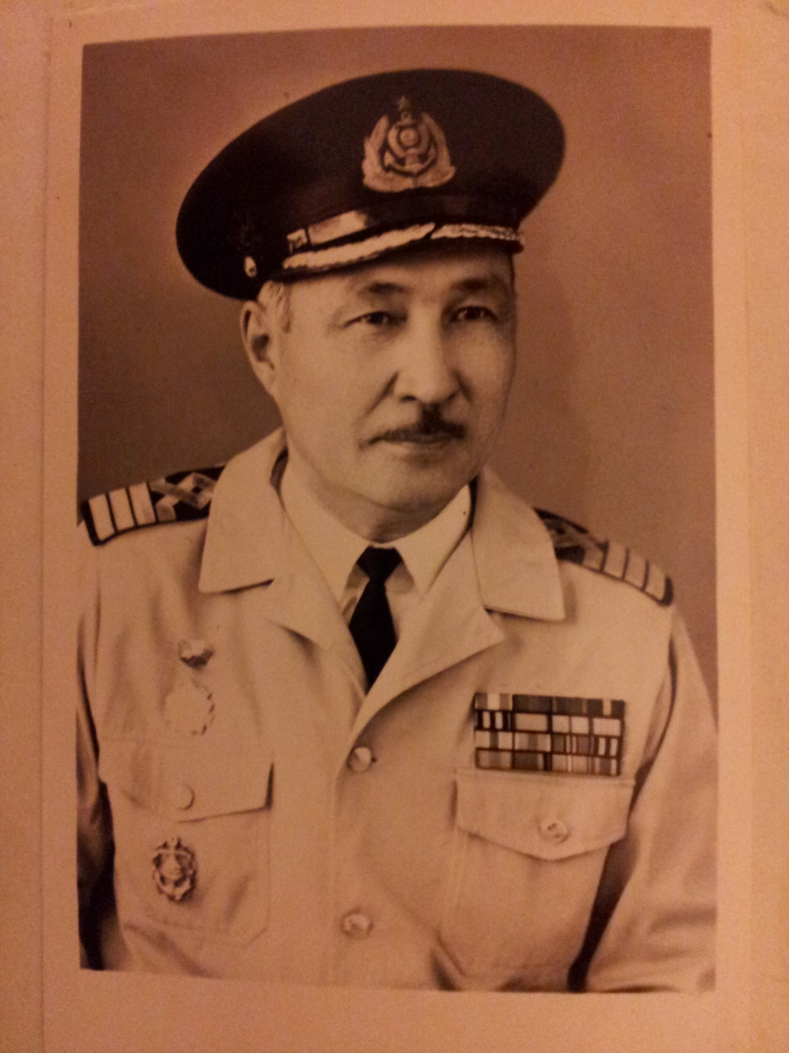
Куангали Ихаров
он был первым, может быть, и по сей день единственным казахом – командиром подводной лодки

Slide 5
Рано потеряв своих родителей, Куангали с детства познал все тяжести будней рыбака. Работал наравне со взрослыми.
Но однажды он увидел военный корабль и на всю жизнь «заболел» морем.
Заканчивал он школу в Астрахани. И тут узнает, что райком комсомола формирует группу для отправки в Бакинский морской техникум.
Он записался туда вместе с друзьями в числе первых.

Slide 6
Наступило памятное воскресенье – 22 июня 1941 года. Еще полгода нужно было пребывать ему в техникуме для окончания полной программы. Но курсанту предложили досрочно сдавать выпускные экзамены.
Спустя два месяца он попадает служить на эскадренный миноносец «Бодрый»

Slide 7
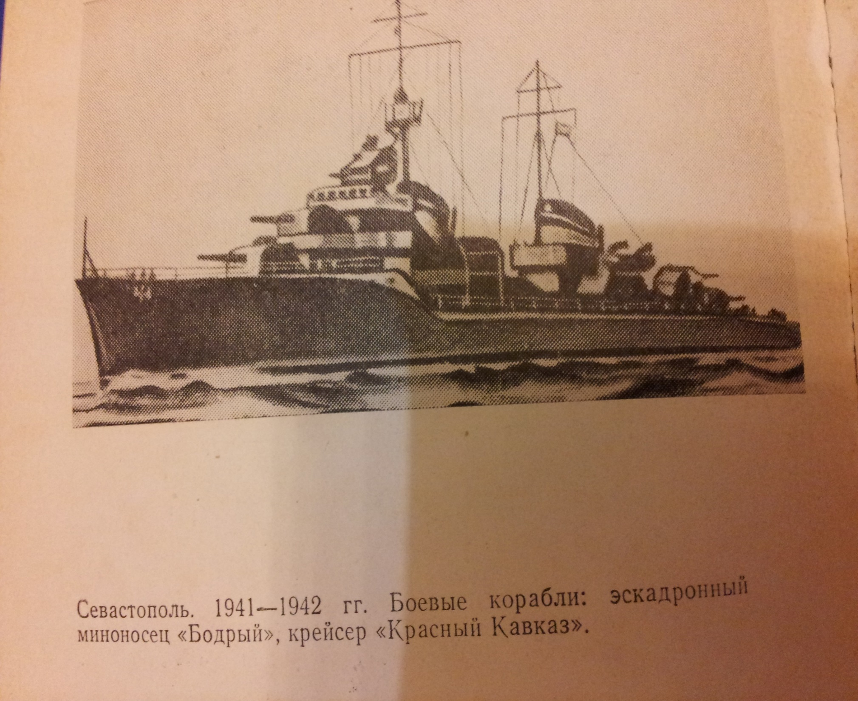
Миноносец «БОДРЫЙ»

Slide 8
Но там он пробыл недолго. Несколько человек, в
том
числе и его, списывают на берег для пополнения
морской
пехоты. После подготовки в г. Орджоникидзе на
парашютистов-разведчиков прибывает во 2-й
парашютно-
десантный корпус под командованием полковника
Г.В.Тихонова.
Моряк осваивал прыжки с самолета.

Slide 9
Всю войну Куангали Жумалиевич прошел разведчиком в морской пехоте. Участвовал в боях на Малой земле, под Севастополем, Керчью, Туапсе, Армавиром, Темрюком. Участвовал в боях за освобождения Заполярья, дошел до Берлина.
И конечно незабываемым в его жизни стал тот день, 24 июня 1945 года. Он стал участником Парада Победы.

Slide 10
Об этих днях К. Ихаров вспоминает в своей книге так:
«Для участия в триумфальном шествии воинов-победителей, формировались сводные полки от всех фронтов. Отбор участников был тщательным. И можно представить себе мою радость, когда я узнал, что попал в сводный батальон Северного флота. Когда наша шеренга из двенадцати моряков приблизилась к мавзолею Владимира Ильича, я вдруг вспомнил, как четыре года назад по призыву Ленинского комсомола добровольцем ушел на фронт, поклялся защищать Родину не жалея своей крови и самой жизни.

Slide 11
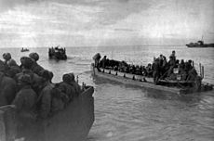
Рассказывая о своем боевом пути, он вспоминает интересный случай, который произошел с ним 2 февраля 1943 года, на Малой земле.

Slide 12
Малая земля это небольшой клочок земли находящийся южнее Новороссийска.
Высадка десанта на малую землю, проводилась крайне малыми силами, в ней принимало участие всего 274 человека.

